Slide 1
プレイベント リレーフォーライフ 京都
京都ノートルダム女子大学
2015年10月3日～４日(日）

Slide 3
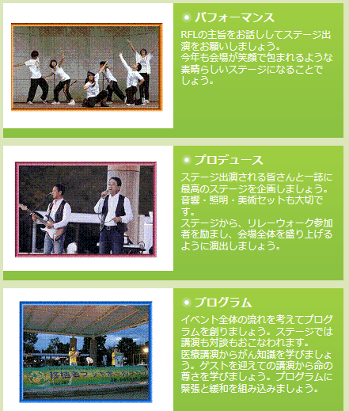

Slide 4
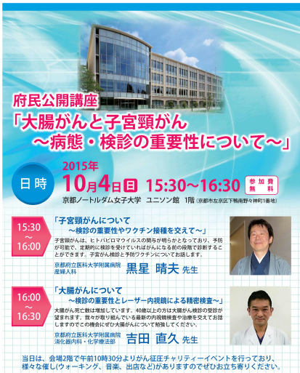

Slide 5
第4回リレーフォーライフ 京都
京都府立医科大学・花園学舎
2014年9月27日（土）～28日（日）

Slide 6
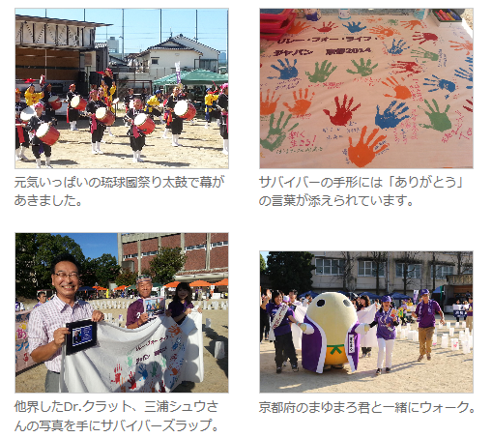

Slide 7
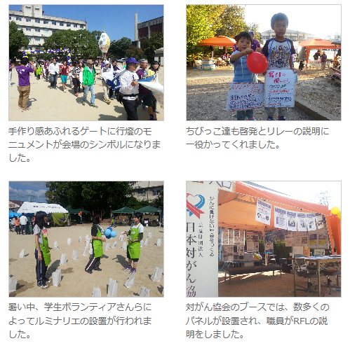

Slide 8
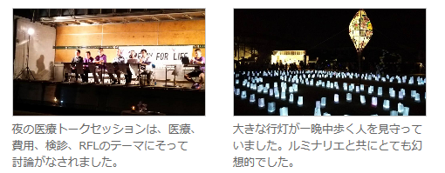

Slide 9
第3回リレーフォーライフ 京都
宇治大陽が丘
2013年9月28日（土）～29日（日）

Slide 10
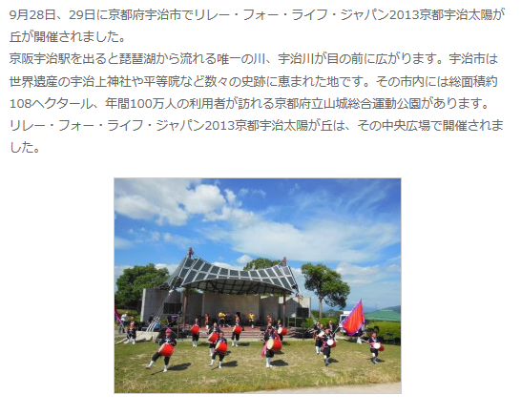

Slide 11
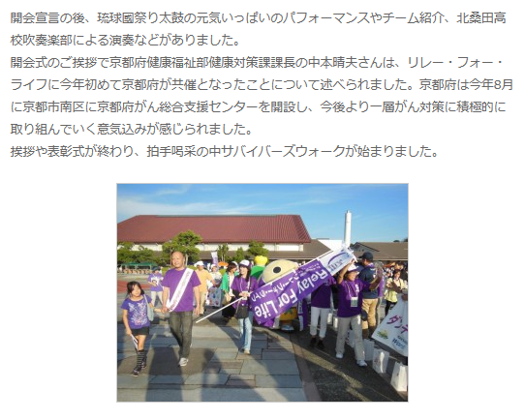

Slide 14
第2回リレーフォーライフ 京都
梅小路公園
2012年9月15日（土）～16日（日）

Slide 15
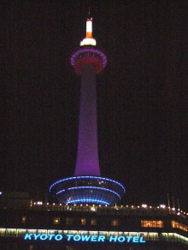

Slide 16
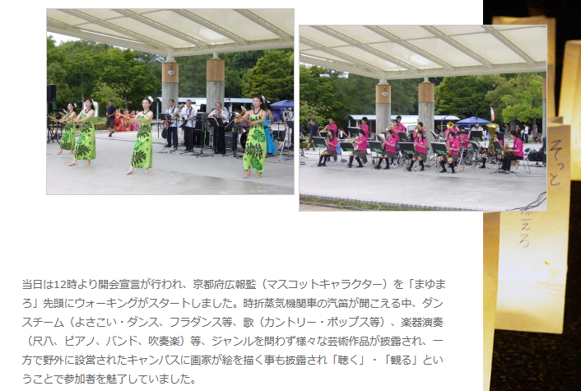

Slide 17
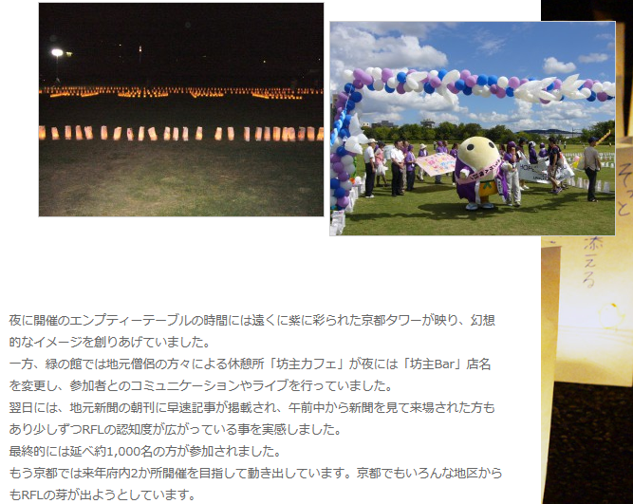

Slide 18
第1回リレーフォーライフ 京都
亀岡
2011年9月17（土）～18日（日）

Slide 19
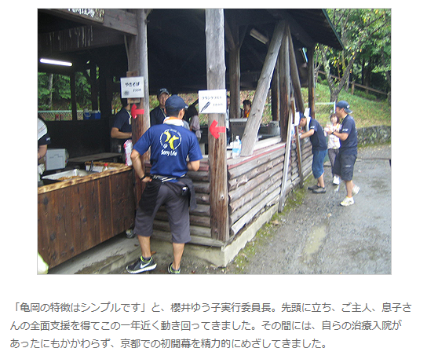

Slide 20
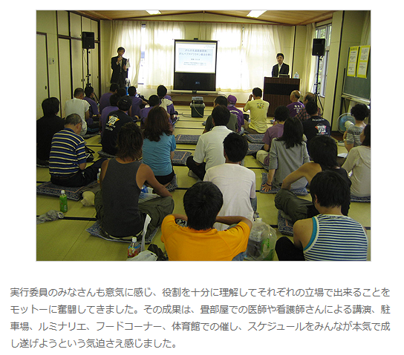

Slide 21
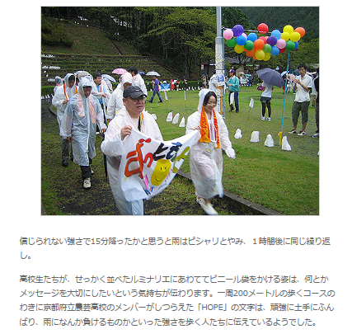

Slide 22
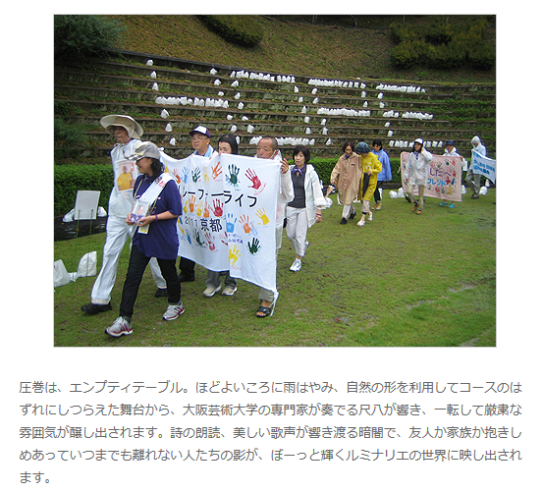

Slide 23
